Slide 1
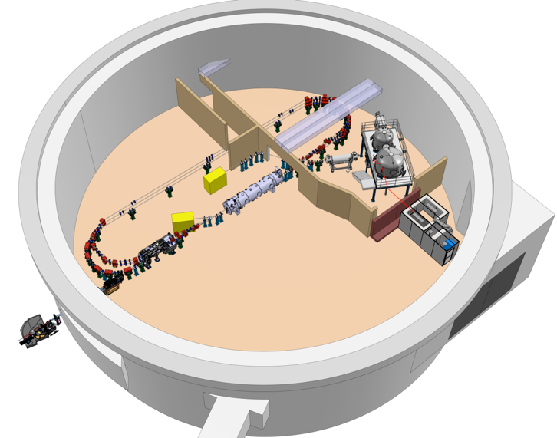
PERLE PPR
Project Progress Review (PPR) 6-2026
WP- 02
5 Octobre 2026
R. Abukeshek, F. Bouly, A. Cieplak, A. Fomin, J. Issa, J. Michaud, L. Perrot, S. Wallon

Slide 2
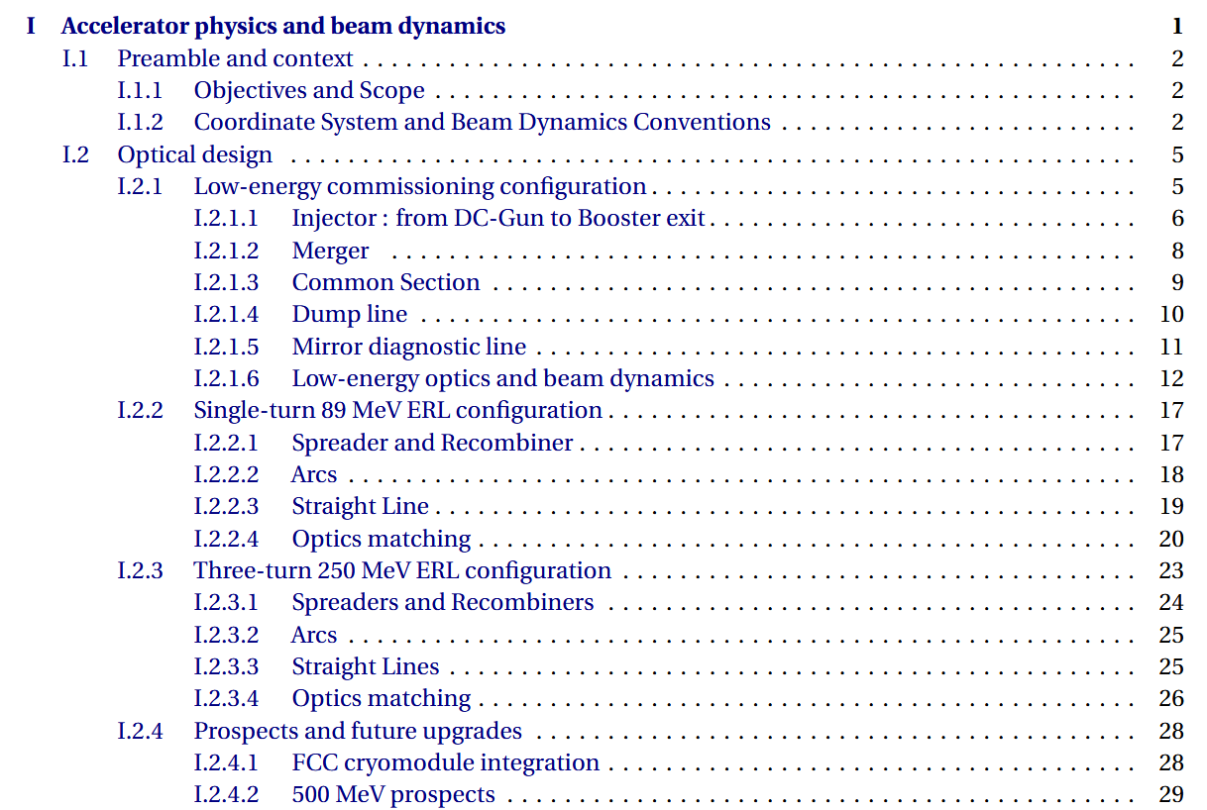
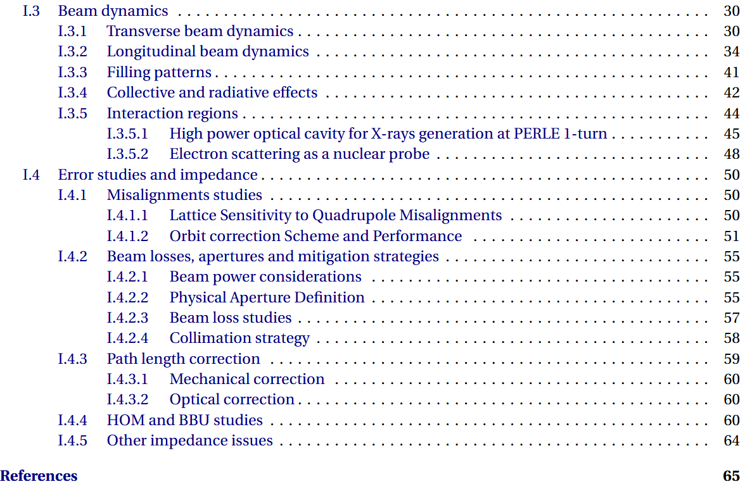
Avancement du TDR
Le TDR est rédigé dans (presque) son entièreté
(Injecteur on the way)

Slide 3
Revue dynamique faisceau
Une revue dynamique faisceau est prévue
  Validation du design
  Robustesse des études de dynamique faisceau
4 & 5 Novembre 2026, salle DA
  Design (Alex), dynamique faisceau (Julien) + talks Janine, Rasha, Arnaud, Raphael, Fred
David Douglas (JLab, ret.)
Georg Hoffstaetter (Cornell)
Ioannis Papaphilippou (CERN)
Nicolas Pichoff (CEA)
Peter Williams (STFC-UKRI)
Alex Bogacz (JLab)
Comité de revue de qualité
Le chapitre du TDR servira de document de référence pour la revue

Slide 4
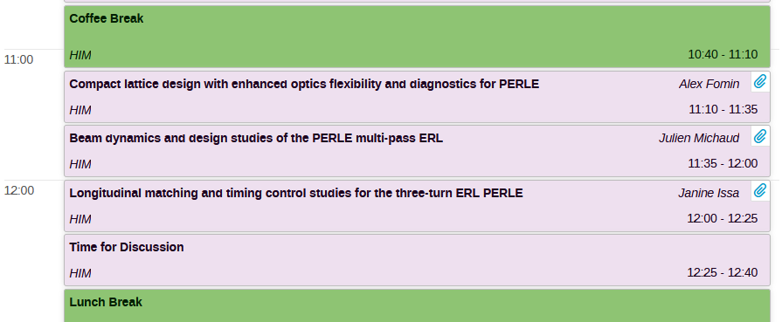

Conférence ERL 2026 - Mainz
3 talks (BD) présentés, dans une session dédiée à PERLE :
  Alex : Design of PERLE
  Julien : Beam dynamics
  Janine : Longitudinal matching
Nous hébergerons la prochaine conférence ERL à IJCLab !
2028

Slide 5
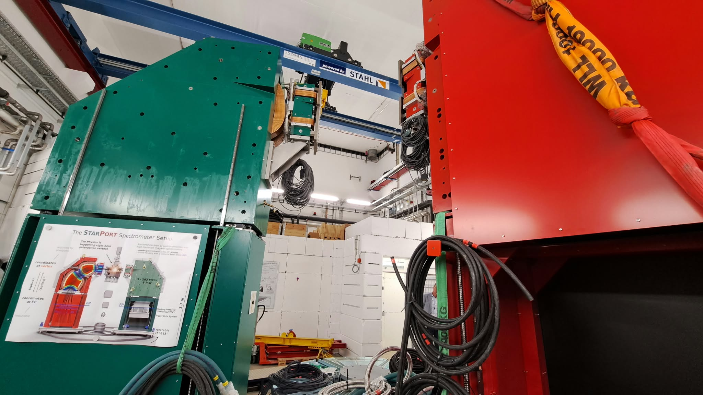
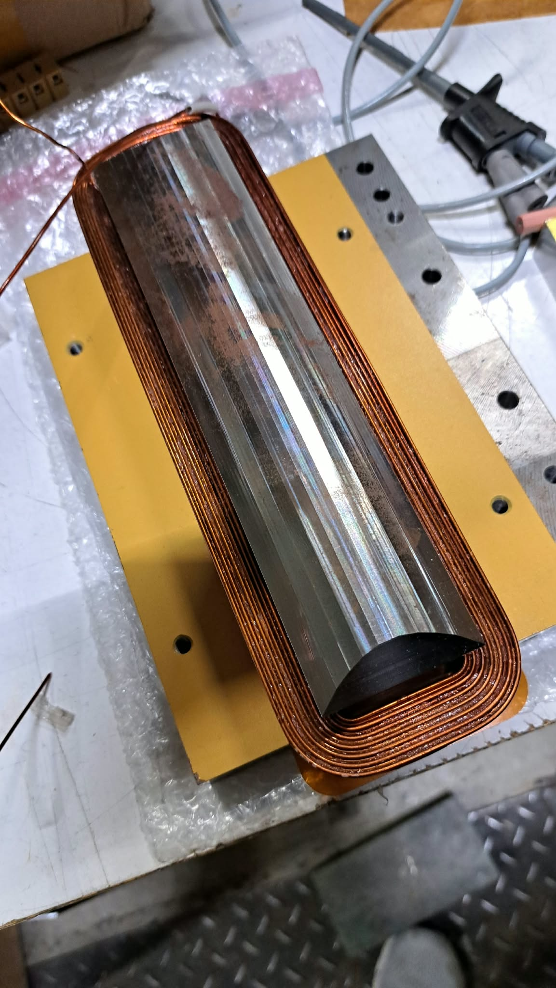
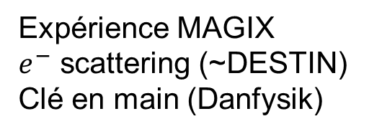
Retour des visites des ERL
MESA – Mainz : ERL 1mA 3-tour
Expérience MAGIX
$e^{−}$ scattering (~DESTIN)
Clé en main (Danfysik)
Local d’assemblage d’aimants
La machine est en cours de construction, on attend les 1ers résultats
Possibilité de collaboration future (similaire à cERL) ?

Slide 6
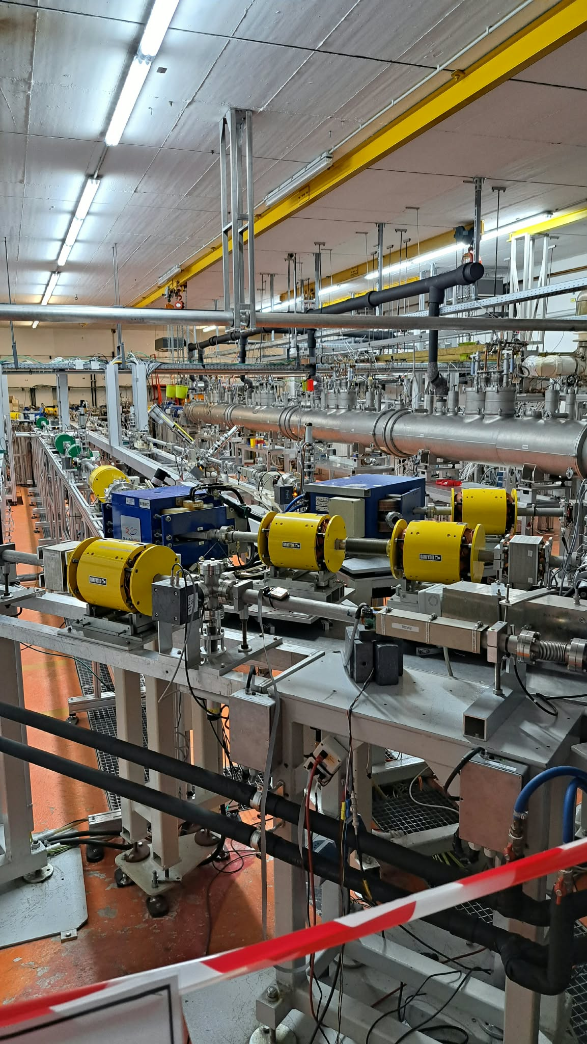
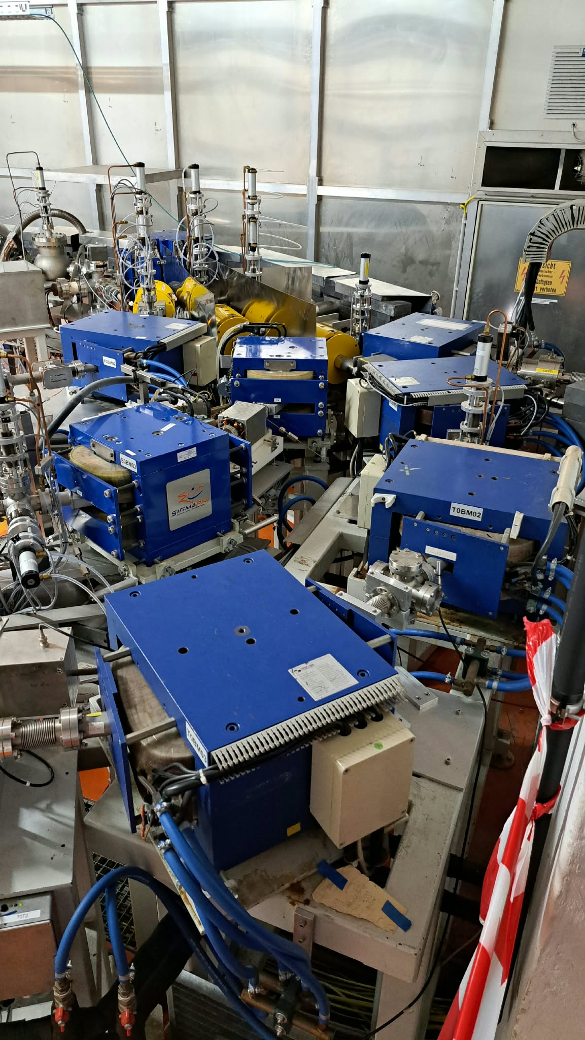
Retour des visites des ERL
S-Dalinac : ERL 3 tours, µA
Machine très compacte, avec une forte priorité sur la physique
Temps de réglage de ma machine :
1 tour (pas ERL) : 1 semaine !!!
3 tours (pas ERL) : 1 mois !!!!!!!
15 « opérateurs »
Pas de shift de nuit
PhD students restent la nuit pour surveiller

Slide 7
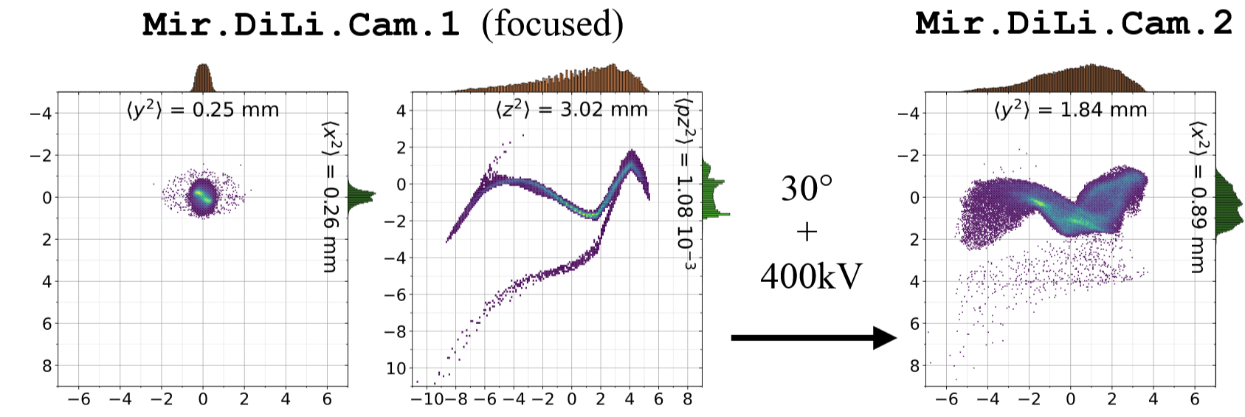
Quelques derniers résultats – mesure longueur de paquet
Design of an RF transverse deflecting cavity
Located at the end of diagnostic beam line, after injection
RF cavity : conversion z → y
Spectrometer dipole : conversion pz → x
Measurement on YAG screen

Slide 8
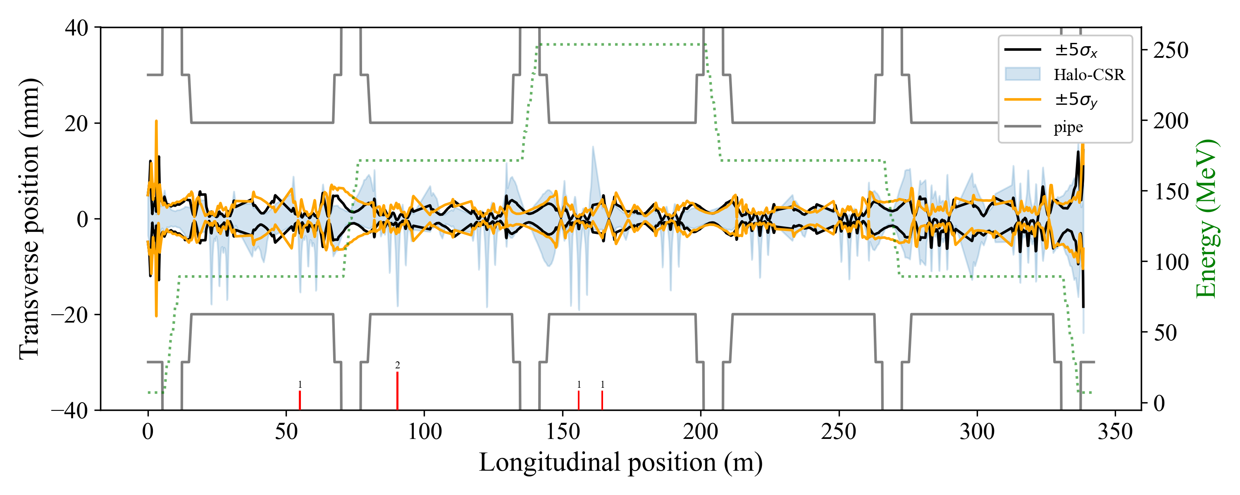
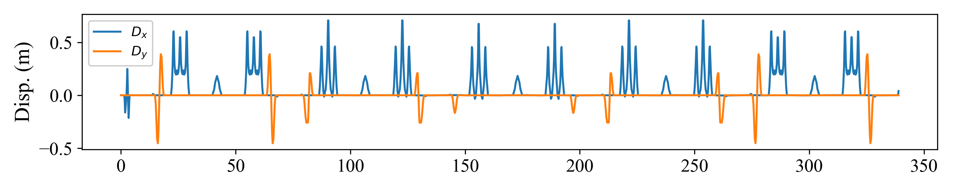
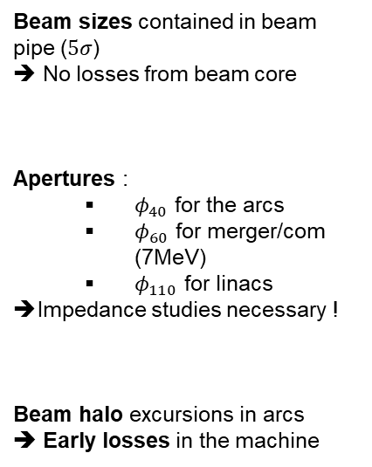
Transport dans la machine
Beam sizes contained in beam pipe ($5σ$)
➔ No losses from beam core
Apertures :
  $φ_{40}$ for the arcs
  $φ_{60}$ for merger/com (7MeV)
  $φ_{110}$ for linacs
Impedance studies necessary !
Beam halo excursions in arcs
➔ Early losses in the machine
PERLE lattice simulated with ${10}^{5}$ particles and space charge/CSR

Slide 9
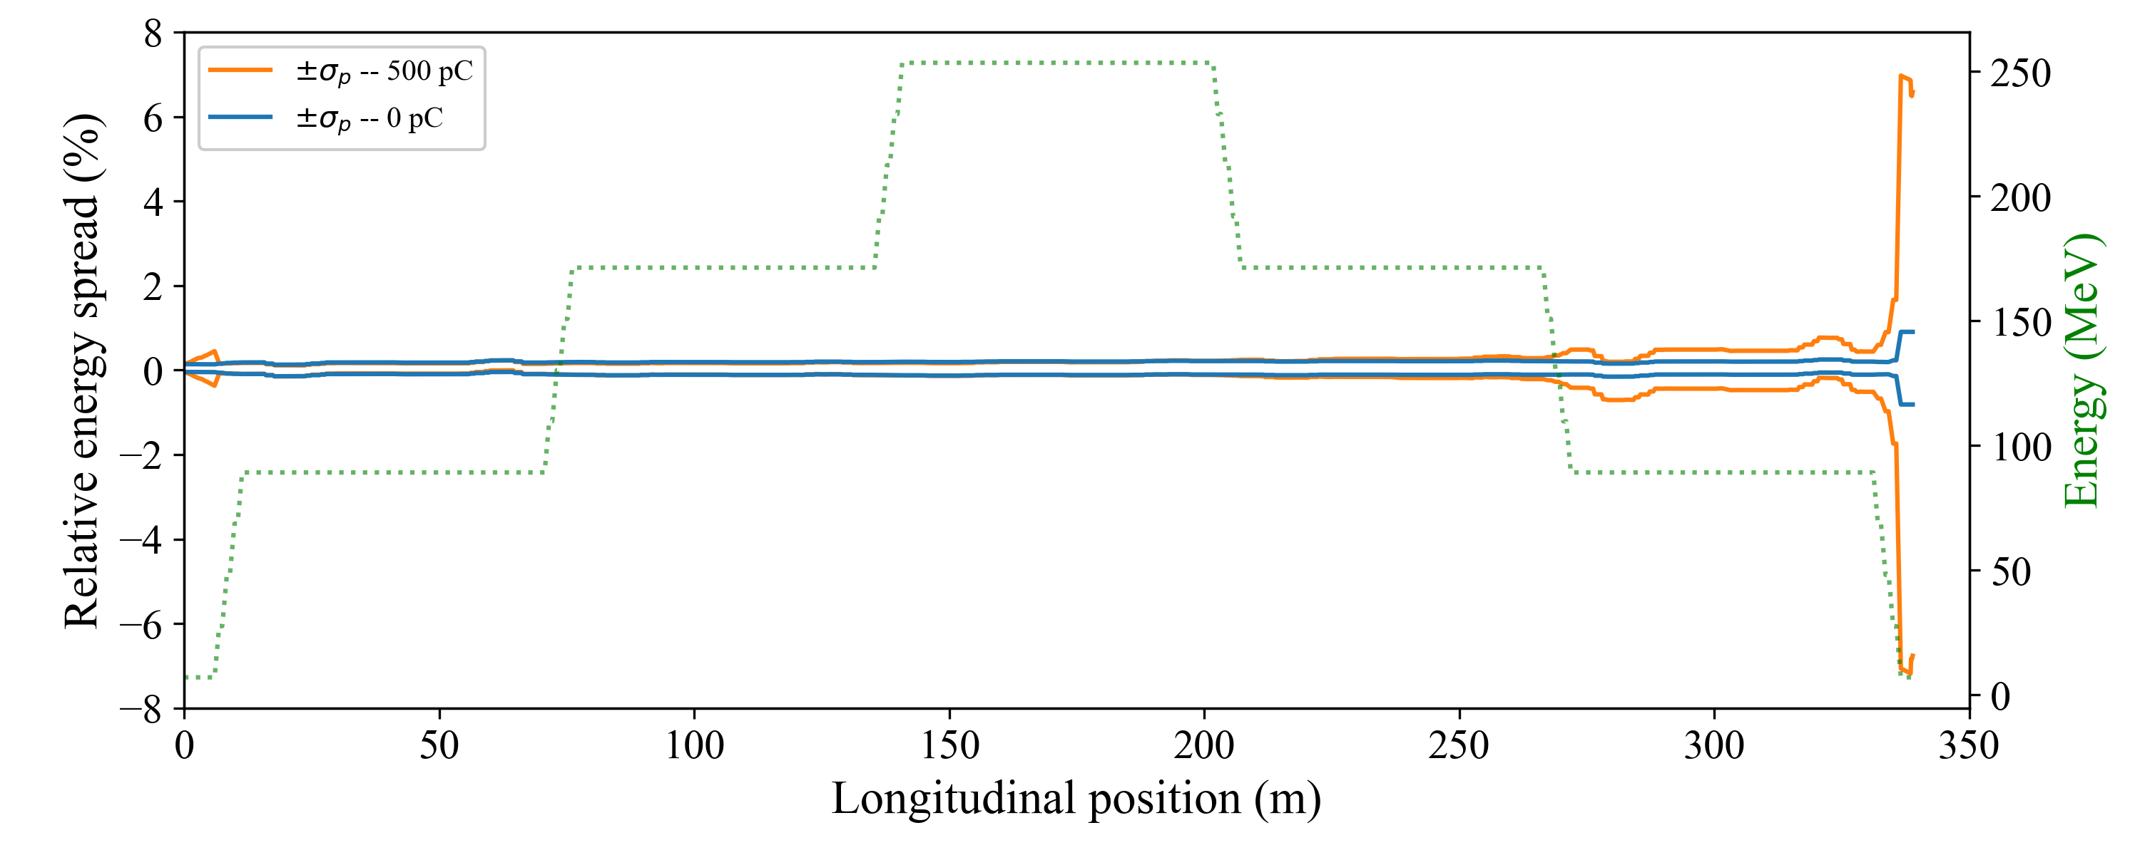
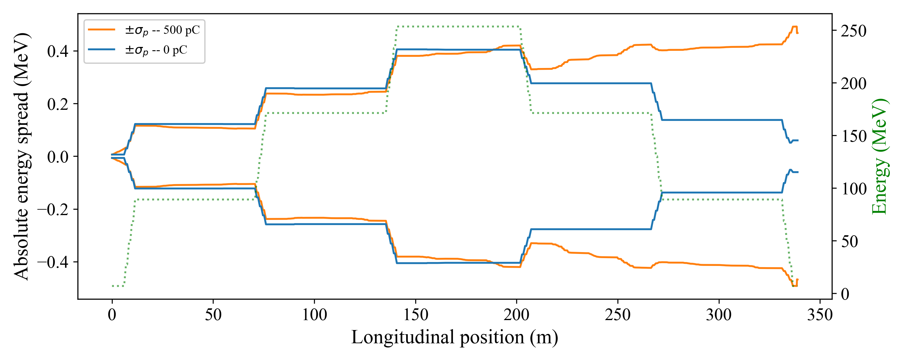
Quelques derniers résultats – le problème de tous les ERLs
Same explosion on energy spread (with collective effects)
In the very last decelerating cavity
Energy from 27 → 7 MeV
➔ factor 3,9 !!
Absolute energy spread (almost) cancels out with decelerations
Not the case with space charge
Accumulated space charge prevents absolute e-spread to decrease !
It results a growth in relative energy spread !

Slide 10
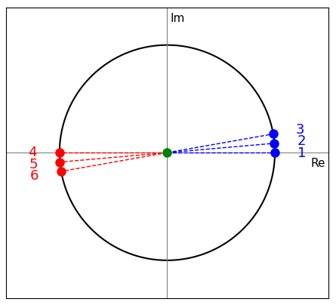
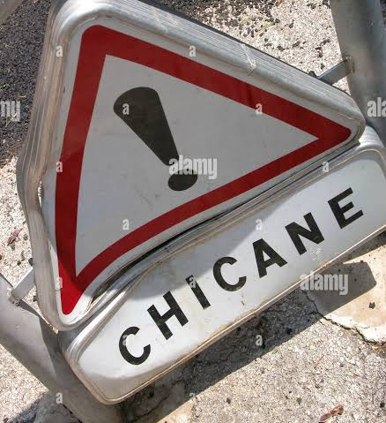
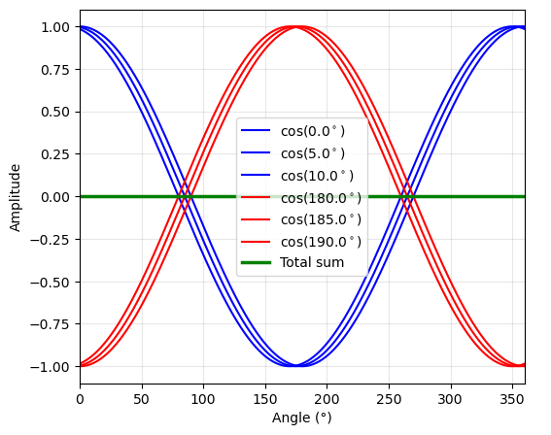





















1st method : set return loop to go on-crest
$${Inj : E}_{0}$$
$$E_{0}+E$$
$$φ1$$
$$E_{0}+2E−Δ1$$
$$φ2$$
$$E_{0}+3E−Δ1−Δ2$$
$$φ$$
$$φ3$$
$$φ3=180°− (φ2+φ1)$$
$$E_{0}$$
$$φ1$$
Beam energy different in return loops !
$$φ2$$
$$E_{0}+E−Δ1$$
Risk of hitting spreader chicane
$$E_{0}+2E−Δ1−Δ2$$
$$E_{0}+3E$$
$$φ3$$
$$E_{0}+2E$$
$$φ2$$
$$φ2$$
$$E_{0}+E$$
$$φ1$$
$$φ1$$
$$E_{0}$$

Slide 11
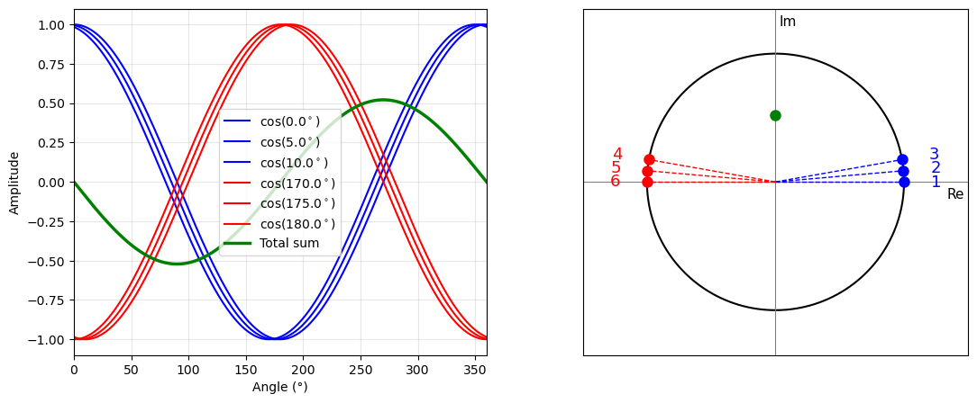





2nd method : set return loop to be symetric
$${Inj : E}_{0}$$
$$E_{0}+E$$
Phases : constrained
Spreaders : OK
$$φ1$$
$$E_{0}+2E−Δ1$$
Beam load : $Im≠0$
$$φ2$$
$$E_{0}+3E−Δ1−Δ2$$
$$φ$$
$$φ3$$
$$φ3=180°−2×(φ2+φ1)$$
$$φ2$$
$$φ_{max}=20°$$
$$φ1$$
$$⇒\left(φ2+φ1\right)<10°$$
$$E_{0}+2E−Δ1$$
$$E_{0}+E$$
$$E_{0}$$
$$E_{0}+3E$$
$$φ3$$
$$E_{0}+2E$$
$$φ2$$
$$φ2$$
$$E_{0}+E$$
$$φ1$$
$$φ1$$
$$E_{0}$$

Slide 12
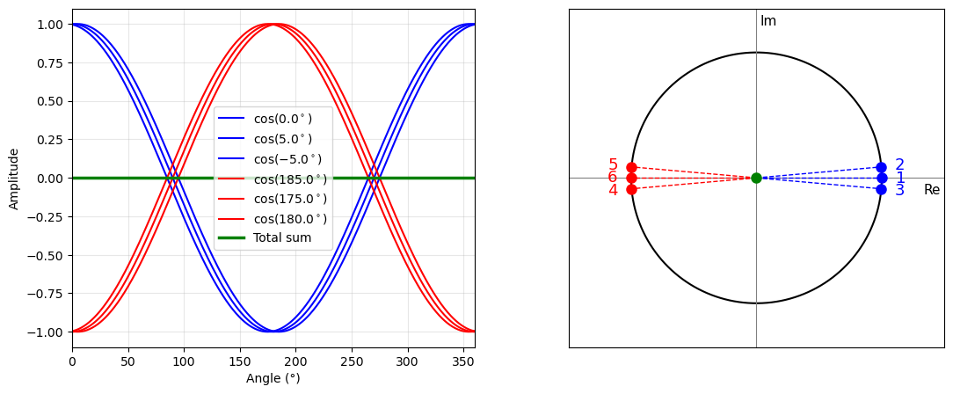
Some working solutions exist : an example
1
3
2
Phases : constrained
Spreaders : OK
Beam load : OK
$$φ$$
$$φ3$$
$$φ3=180°−2×(φ2+φ1)$$
$$φ_{max}=20°$$
$$⇒\left(φ2+φ1\right)<10°$$
5
4
6
$$E_{0}+3E$$
$$φ3$$
$$E_{0}+2E$$
$$φ2$$
$$φ2$$
$$E_{0}+E$$
$$φ1$$
$$φ1$$
$$E_{0}$$

Slide 13
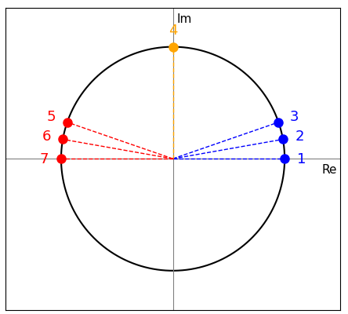






Quarter-wave shift for an extra pass ?
$${Inj : E}_{0}$$
$$E_{0}+E$$
$$φ1$$
$$E_{0}+2E−Δ1$$
$$φ2$$
$$\frac{φ3}{2}$$
$$E_{0}+3E−Δ1−Δ2$$
$$φ$$
$$\frac{φ3}{2}$$
$$E_{0}+3E−Δ1−Δ2$$
$$φ2$$
$$φ3=180°−2×(φ2+φ1)$$
$$φ1$$
$$E_{0}+2E−Δ1$$
$$E_{0}+E$$
$$E_{0}$$
$$E_{0}+3E$$
$$\frac{φ3}{2}$$
$$\frac{φ3}{2}$$
$$E_{0}+2E$$
$$φ2$$
$$φ2$$
$$E_{0}+E$$
$$φ1$$
$$φ1$$
$$E_{0}$$

Slide 14
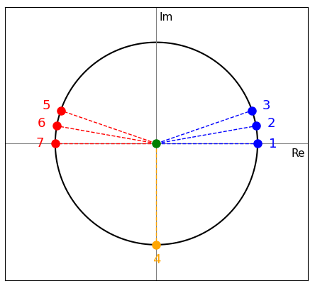
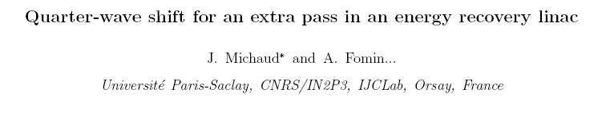





(triple) Quarter-wave shift for an extra pass
$${Inj : E}_{0}$$
$$E_{0}+E$$
Potentiels impacts :
Intensité faisceau doublée au 3ème tour
OU deux fois moins de charge par paquet
$$φ1$$
$$E_{0}+2E−Δ1$$
$$φ2$$
$$φ3$$
Applications :
$$φ$$
Aucune
$$φ3$$
Electron cooling ? FEL ? (impact energy spread ?)
$$φ2$$
$$E_{0}$$
$$φ3=270°−(φ1+φ2)$$
$$φ1$$
$$Im=0 ↔\sin\left(φ_{1}\right)+\sin\left(φ_{2}\right)+\sin\left(φ_{3}\right)=\frac{1}{2}$$
$$E_{0}+E$$
$$E_{0}+2E−Δ1$$
$$E_{0}+3E$$
$$φ3$$
$$φ3$$
$$E_{0}+2E$$
$$φ2$$
$$φ2$$
$$E_{0}+E$$
$$φ1$$
$$φ1$$
$$E_{0}$$

Slide 15
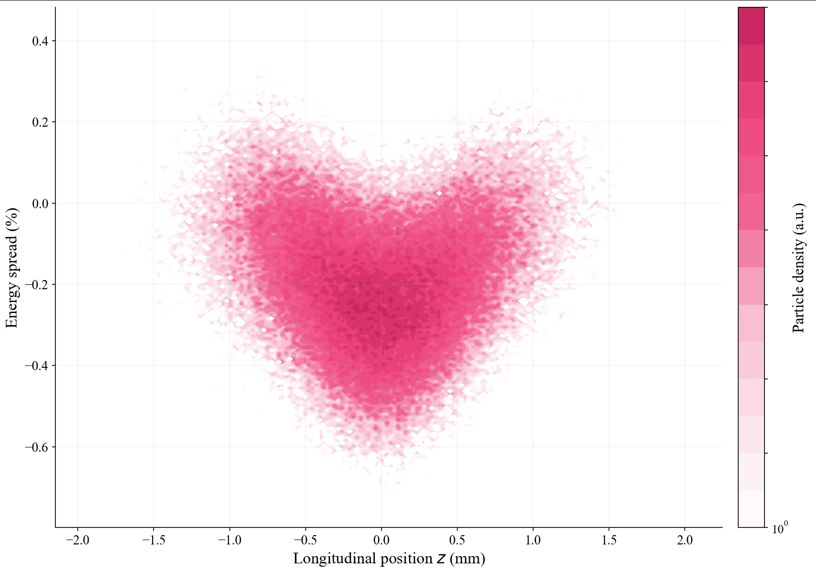
Thank you for listening !
PERLE z/pz beam at the exit of the merger

Slide 16
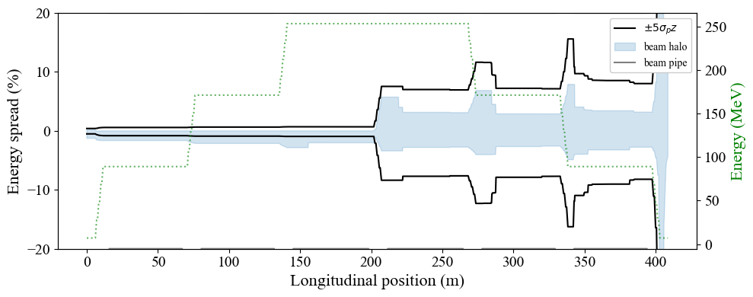
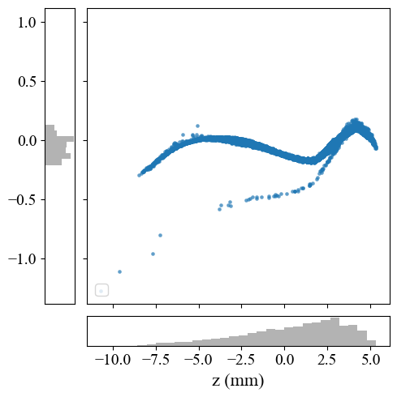
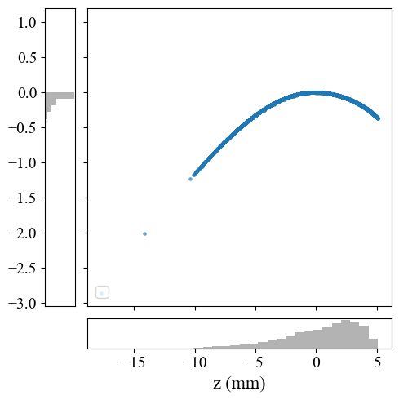
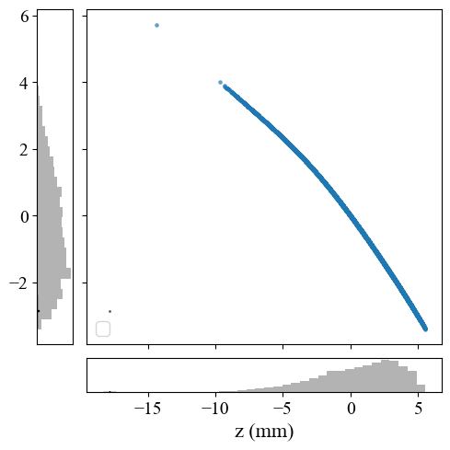
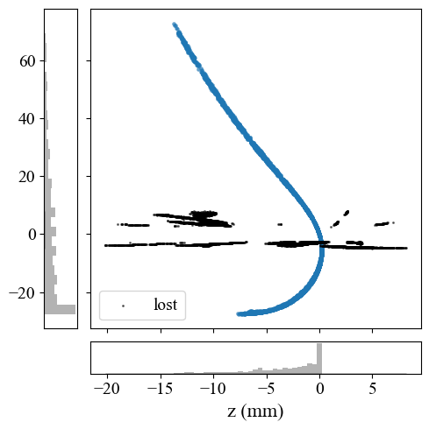
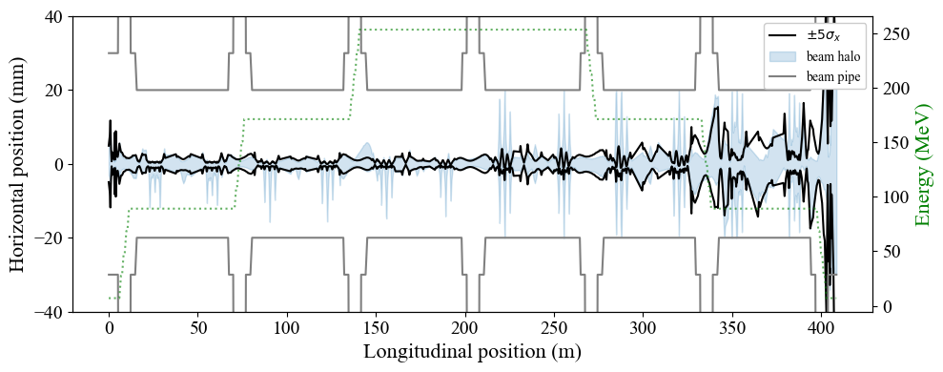
Direct impact on beam transportation
3
1
2
1
2
Longitudinal effect
4
3
4
Transverse effect
Explosion of energy spread with bunching mode
Lot of losses in dispersive areas

Slide 17
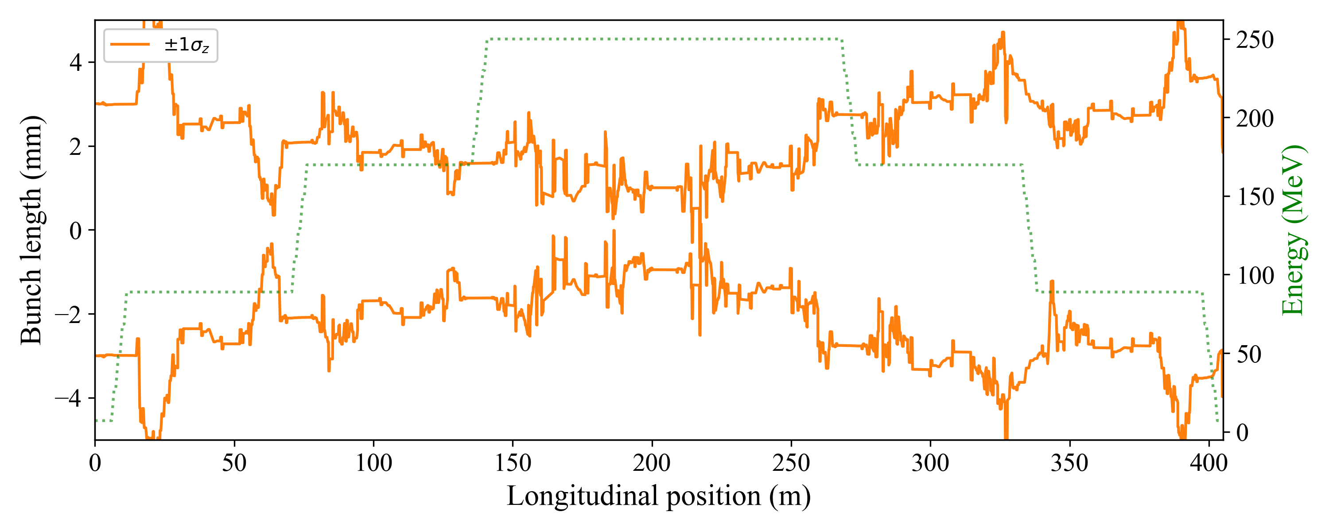
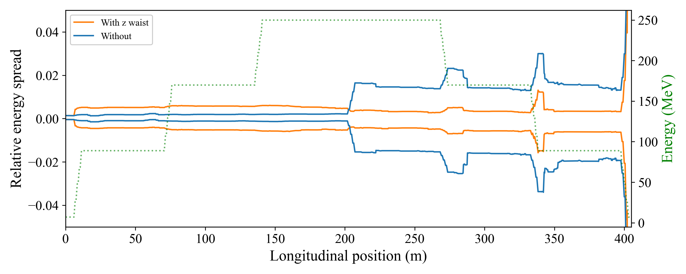
Mitigation of principal issues
Energy spread growth can be mitigated by :
Cancelling e-spread with opposite
Reducing bunch length
➔ Both can be done with z-compression !
Preliminary study :
No Filling patterns
No Collective effects
Taylor maps approach
Losses contained to 0,97%

